Slide 1
CONTENIDOS
1 DESPLIEGUE DE APLICACIONES EN CONTENEDORES (2 HORAS)
Introducción a los contenedores
Arquitectura de microservicios
Tecnologías subyacentes y diferencias entre ellas: docker, cri-o, LXC, ...
Ciclo de vida en el despliegue de aplicaciones con docker
2 INTRO A KUBERNETES (2 HORAS)
Características, historia, estado actual del proyecto kubernetes (k8s)
Arquitectura básica de k8s
Alternativas para instalación simple de k8s: minikube, kubeadm, k3s
Instalación con minikube
Instalación y uso de kubectl
Despliegue de aplicaciones con k8s
3 DESPLIEGUE DE APLICACIONES CON K8S (1:30 HORAS)
Pods
ReplicaSet: Tolerancia y escalabilidad
Deployment: Actualizaciones y despliegues automáticos
4 COMUNICACIÓN ENTRE SERVICIOS Y ACCESO DESDE EL EXTERIOR (1:30 HORAS)
Services
DNS
Ingress
Ejemplos de uso y despliegues
5 CONFIGURACIÓN DE APLICACIONES (1 HORA)
Variables de entorno
ConfigMaps
Secrets
Ejemplo de despliegue parametrizado
6 ALMACENAMIENTO (1:30 HORAS)
Consideraciones sobre el almacenamiento
PersistentVolume
PersistentVolumeClaim
Ejemplo de despliegue con volúmenes
Notes:
PROGRAMACIÓN DIDÁCTICA

Slide 2

CONTENIDOS
7 OTROS TIPOS DE DESPLIEGUES (1:30 HORAS)
StatefulSet
DaemonSet
AutoScale
Helm
8 ADMINISTRACIÓN BÁSICA (1 HORA)
Namespaces
Usuarios
RBAC
Cuotas y límites
9 INSTALACIÓN PASO A PASO
(4 HORAS)
Consideraciones previas: Requisitos hardware, arquitectura física y lógica, entornos y herramientas para el despliegue
Instalación completa componente a componente en múltiples nodos
Notes:
PROGRAMACIÓN DIDÁCTICA

Slide 3
MÓDULO 9. INSTALACIÓN PASO A PASO
Notes:
PROGRAMACIÓN DIDÁCTICA

Slide 4
Índice
Consideraciones previas: Requisitos hardware, arquitectura física y lógica, entornos y herramientas para el despliegue
Instalación completa componente a componente en múltiples nodos
Notes:
PROGRAMACIÓN DIDÁCTICA

Slide 5
Consideraciones previas. Requisitos de hardware
Kubernetes no es muy exigente en cuanto a recursos y el software propio tiene unos requisitos bastante
  Master: 3GiB RAM y 1,5 cores
  Nodo: 1 GiB RAM y 1 core
El tamaño y los recursos de k8s están relacionados sobre todo con los requisitos de las aplicaciones que se ejecuten sobre él.
En entornos en producción es obligado utilizar alta disponibilidad en los masters, por lo que la configuración habitual es de 3 nodos máster en estos casos
Los nodos no necesitan estar en alta disponibilidad
Notes:
PROGRAMACIÓN DIDÁCTICA

Slide 6
Consideraciones previas. Arquitectura física
En la mayoría de las situaciones la arquitectura física es muy simple: Todos los nodos conectados en la misma red con una sola interfaz de red
  Dirección IP externa. Puede ser una interfaz dedicada o típicamente una IP elástica/flotante del proveedor accesible desde el exterior mediante NAT
  Dirección IP interna
Segmentación de redes (seguridad)
Almacenamiento
  Típicamente proporcionado por la nube de infraestructura
  Es posible utilizar cualquier sistema SAN/NAS en una instalación a medida
  Ceph y Rook: https://ceph.com/community/rook-automating-ceph-kubernetes/
https://kubernetes.io/docs/concepts/storage/storage-classes/#provisioner
Notes:
PROGRAMACIÓN DIDÁCTICA

Slide 7
Consideraciones previas. Arquitectura lógica
Direccionamiento
  Red de nodos
  Red de pods
  Red de servicios
Se puede acceder a otro contenedor dentro de un pod utilizando localhost, puesto que comparten la pila de red
Comunicación entre pods sin NAT utilizando la IP asignada por k8s
Comunicación Servicios a pods
Comunicación con el exterior
Redes Overlay
Container Network Infrastructure (CNI)
Consideraciones sobre almacenamiento
Notes:
PROGRAMACIÓN DIDÁCTICA

Slide 8
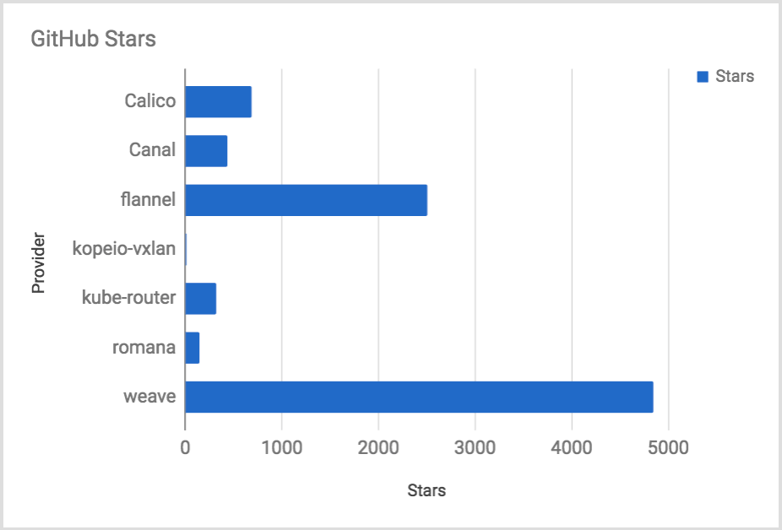
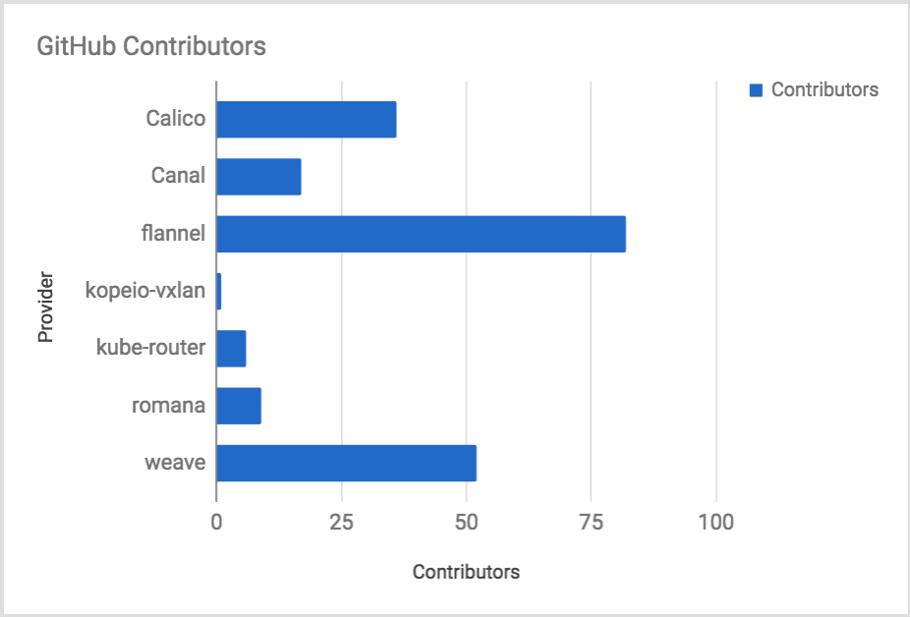
Consideraciones previas. Proveedores de red CNI
Flannel
Calico
Canal
Weave
...
https://rancher.com/blog/2019/2019-03-21-comparing-kubernetes-cni-providers-flannel-calico-canal-and-weave/
https://chrislovecnm.com/kubernetes/cni/choosing-a-cni-provider/
Notes:
PROGRAMACIÓN DIDÁCTICA

Slide 9
Consideraciones previas. Herramientas para el despliegue
Instalación de k8s en entornos en producción: https://kubernetes.io/docs/setup/#production-environment
¿Un clúster para todas las aplicaciones o un clúster para cada aplicación? Ventajas e inconvenientes
Notes:
PROGRAMACIÓN DIDÁCTICA

Slide 10
Instalación y uso en Google Kubernetes Engine
Instalación de gcloud
Configuración de gcloud (zona, region)
Instalación de un clúster desde la consola web
Configuración de kubectl:
gcloud container clusters get-credentials “nombre-cluster”
Características de un clúster gestionado
  No hay nodo master, hay un servicio de pago por uso del proveedor
  No tenemos acceso a los componentes del master, incluyendo etcd
  Tenemos un entorno en el que lanzar pods y utilizar todas las características que proporciona
  Disponibilidad, facilidad de instalación y actualización
  Peeero, perdiendo el control completamente sobre el cluster
  En este caso tenemos acceso por ssh a los nodos en los que se ejecuta, pero no al master
Notes:
PROGRAMACIÓN DIDÁCTICA

Slide 11
Instalación y uso en OpenStack con Magnum
Suponemos un entorno OpenStack disponible con el componente Magnum
Características de un clúster gestionado
  Se utiliza una plantilla de heat para lanzar el escenario que crea un clúster con las características que deseemos
  Sí hay nodo master y por tanto controlamos todos los componentes del master
  La actualización de los clústeres no es trivial
Notes:
PROGRAMACIÓN DIDÁCTICA

Slide 12
Instalación paso a paso desde cero
Útil para entender cómo realmente funciona kubernetes
No es la opción recomendada inicialmente, ya que es compleja y hay muchos conceptos que entender del propio funcionamiento de los objetos de k8s
Recomendada para quienes tengan que realizar y mantener despliegues en entornos en producción y quieran un conocimiento en detalle
En muchos casos una instalación real no se hará nunca paso a paso, se suelen utilizar instaladores
Notes:
PROGRAMACIÓN DIDÁCTICA

Slide 13
Instalación paso a paso desde cero. Configuraciones iniciales
sysctl:
net.ipv4.ip_forward = 1
net.ipv4.conf.all.forwarding = 1
net.bridge.bridge-nf-call-iptables = 1
Resolución estática de todos los nodos
Instalamos docker en todos los nodos: apt install docker.io
Seleccionamos un plugin para CNI: flannel
Seleccionamos una red para flannel: 10.10.0.0/16
Seleccionamos una red para los servicios: 10.20.0.0/24
Notes:
PROGRAMACIÓN DIDÁCTICA

Slide 14
Instalación paso a paso desde cero. Autoridad certificadora
Creamos la autoridad certificadora (no ponemos passphrase por simplificar):
openssl genrsa -out /etc/ssl/private/ca.key 4096
chmod 0400 /etc/ssl/private/ca.key
Generamos el certificado x509 autofirmado de la CA:
openssl req -x509 -new -nodes -key /etc/ssl/private/ca.key -sha256 -days 1024 -out /usr/local/share/ca-certificates/ca.crt -subj "/CN=ca"
Copiamos este certificado a todos los nodos en la misma ubicación
Ejecutamos update-ca-certificates en todos los nodos
Si no existiera, creamos el grupo ssl-cert (gid 54) y asignamos /etc/ssl/private a este grupo (chmod 750 /etc/ssl/private)
Utilizamos el openssl.cnf de github para crear alias
Cada nodo de k8s debería tener su propia clave, CSR y firmarse por la CA:
openssl genrsa -out /etc/ssl/private/master.key 4096
chmod 0440 /etc/ssl/private/master.key
chgrp ssl-cert /etc/ssl/private/master.key
openssl req -new -key /etc/ssl/private/master.key -out /tmp/master.csr -subj "/CN=master"
openssl x509 -req -in /tmp/master.csr -CA /usr/local/share/ca-certificates/ca.crt -CAkey /etc/ssl/private/ca.key -out /usr/local/share/ca-certificates/master.crt -days 500 -extensions v3_req -extfile openssl.cnf
Notes:
PROGRAMACIÓN DIDÁCTICA

Slide 15
Instalación paso a paso desde cero. etcd
Instalamos etcd desde repositorios
apt install etcd-server
Almacena el estado del despliegue de kubernetes, siendo un componente esencial
Desde el punto de vista de la seguridad es imprescindible controlar el acceso a etcd donde reside toda la información de k8s
En un despliegue real se instalaría un cluster de servidores etcd
Creamos el directorio /etc/etcd
Configuración del certificado SSL:
  chgrp -R ssl-cert /etc/ssl/private/
Notes:
PROGRAMACIÓN DIDÁCTICA

Slide 16
Instalación paso a paso desde cero. etcd
Configuración de etcd (/etc/default/etcd):
  ETCD_NAME="guadaltel"
  ETCD_DATA_DIR="/var/lib/etcd/guadaltel"
  ETCD_ADVERTISE_CLIENT_URLS="https://localhost:2379,https://10.0.0.14:2379,https://master:2379"
  ETCD_LISTEN_CLIENT_URLS="https://localhost:2379,https://10.0.0.14:2379,https://master:2379"
  ETCD_TRUSTED_CA_FILE="/usr/local/share/ca-certificates/ca.crt"
  ETCD_CLIENT_CERT_AUTH
  ETCD_CERT_FILE="/usr/local/share/ca-certificates/master.crt"
  ETCD_KEY_FILE="/etc/ssl/private/master.key"
Cambiamos propietario y grupo de /etc/etcd: chown -R etc. /etc/etcd
Reiniciamos el servicio (existe una unidad de systemd lista)
Notes:
PROGRAMACIÓN DIDÁCTICA

Slide 17
Instalación paso a paso desde cero
Descarga de los binarios de servidores y clientes de k8s
Creación de los certificados para los servicios de k8s
Creación del usuario admin y configuración de kubectl
Configuración de flannel
Configuración de kube-apiserver, kube-scheduler y kube-controller-manager
Configuración de kubelet y kube-proxy
Notes:
PROGRAMACIÓN DIDÁCTICA

